Slide 1
مطالعه انسان شناختی نابرابری فضایی
با تاکید بر حاشیه نشینی در شهر تهران
احمدرضا بلیغ
دانشجوی دکترای انسان شناسی دانشگاه تهران
درس بررسی و نقد نظریه های انسان شناسی
زیرنظر دکتر ناصر فکوهی
بهمن 1397
baligh@ut.ac.ir

Slide 2
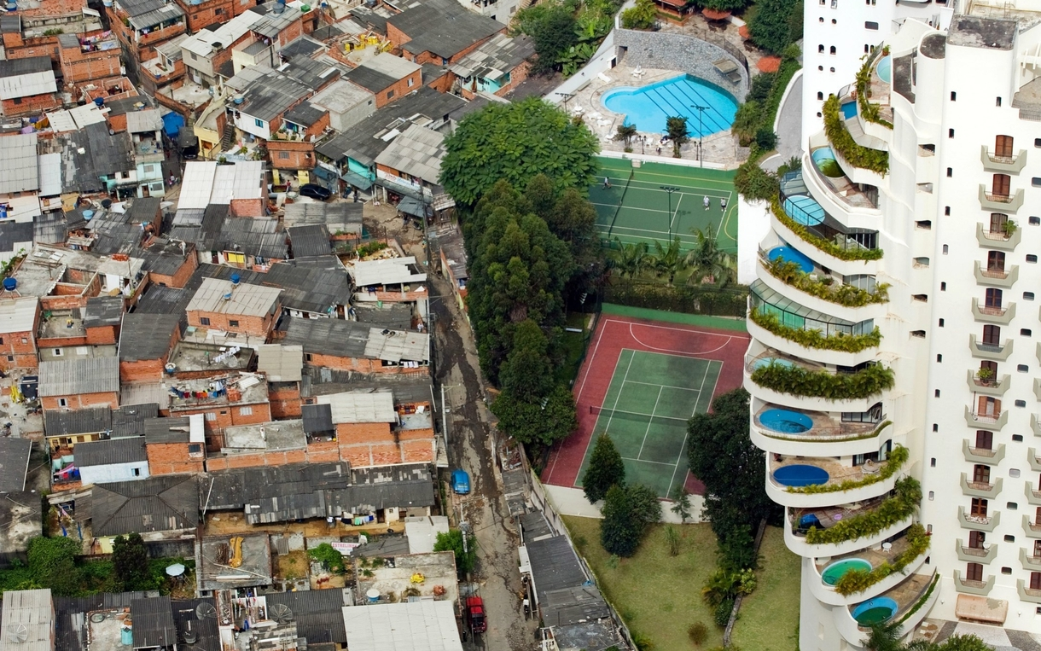
مقدمه و طرح مساله

Slide 3
رویکردهای نظری در تحلیل نابرابری فضایی
بوم شناسی شهری
اقتصاد سیاسی فضا
نظریه های سطح خرد

Slide 4
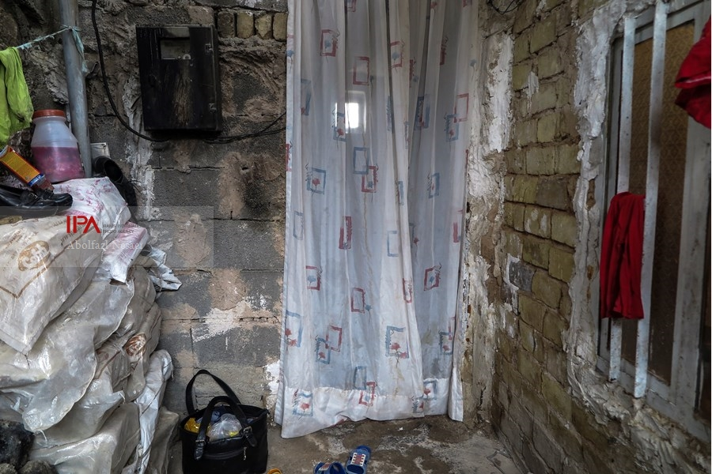
حاشیه نشینی
تعاریف و حدود
حاشیه نشینی درون شهری
حاشیه نشینی برون شهری
آمارها و تحولات حاشیه نشینی در ایران

Slide 5
شرایط علی حاشیه نشینی
توسعه نامتوازن
وضعیت اشتغال و بیکاری
مهاجرت
سطح درآمد بهای زمین
دافعه مبدا

Slide 6
شرایط علی حاشیه نشینی
قطعه بندی زمین ها
فقدان منطقه بندی و کاربری نامناسب زمین
سرریز طبقه متوسط شهر نشین
زمین های بلاتکلیف
نقش دولت و دستگاههای اجرایی و نظارتی

Slide 7
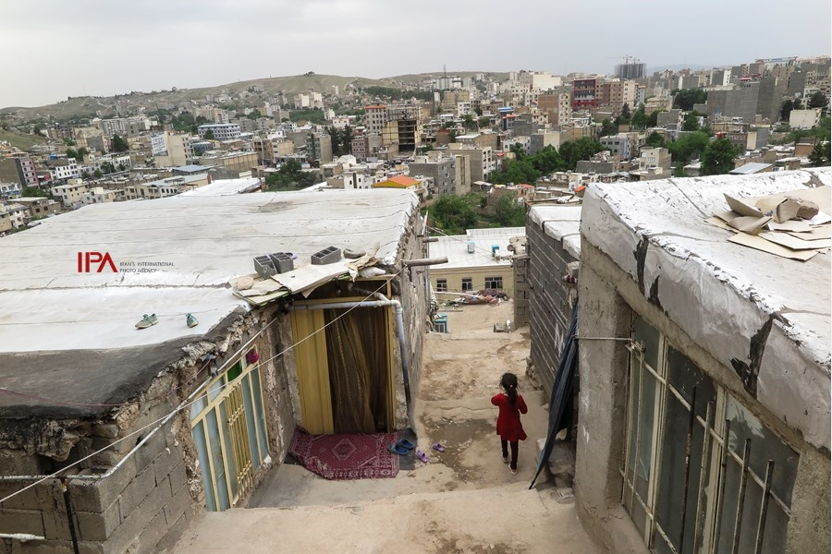
شرایط زمینه ای حاشیه نشینی
نابرابری فضایی
فقر کالبدی
به رسمیت شناخته نشدن مناطق
نداشتن تناسب زیرساخت ها

Slide 8
شرایط زمینه ای حاشیه نشینی
در هم ریختگی درونی از حیث امکانات و خدمات شهری
اثرروستا محوری بر بافت (گسست کالبدی از پیکره شهر)
کیفیت آموزش و فرهنگ
بهداشت و خدمات رفاهی

Slide 9
شرایط زمینه ای حاشیه نشینی
ساختار جمعیتی
مسکن سازی شتابزده خارج از برنامه ریزی رسمی شهرسازی
پراکندگی جغرافیایی مکانها
انتقال فقر از روستا به شهر

Slide 10
شرایط زمینه ای حاشیه نشینی
شبکه دسترسی نامناسب و مصالح ساختمانی بی کیفیت
مافیای زمین و سوداگری
بقا، بازتولید و بسط حاشیه

Slide 11
جمع بندی
نظام توسعه سرمایه سالار جهانی
توسعه نامتوازن، شتابان و ناپایدار در سطح ملی
ضعف نظام اقتصادی
ضعف نظام مدیریت مسکن در سطح ملی
ضعف نظام مدیریت و برنامه ریزی شهری

Slide 12
با سپاس از توجه شما

